Slide 1
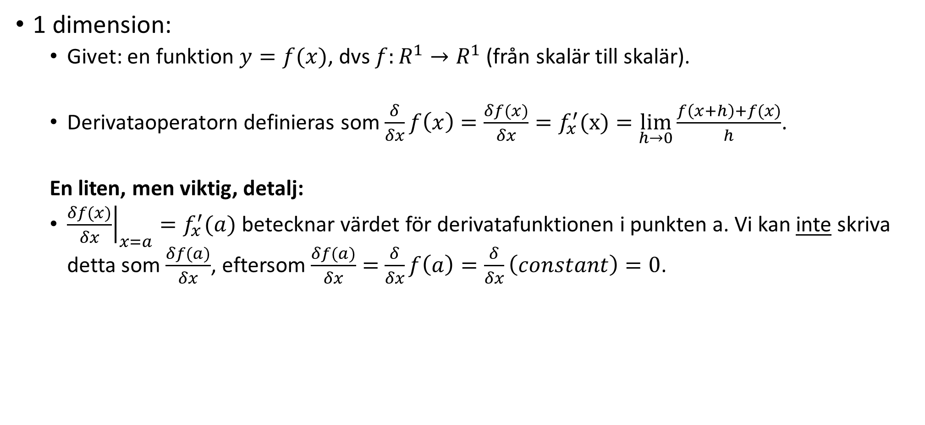
Blixtkurs i flervariabelsanalys
1 dimension:
Givet: en funktion $y=f(x)$, dvs $f:R^{1}→R^{1}$ (från skalär till skalär).
Derivataoperatorn definieras som ${\frac{δ}{δx}f\left(x\right)=\frac{δf(x)}{δx}=f}_{x}^{′}(x)=$ $\lim_{h→0}{\frac{f\left(x+h\right)+f(x)}{h}}$.
En liten, men viktig, detalj:
${\left.\frac{δf(x)}{δx}\right|}_{x=a}=f_{x}^{′}(a)$ betecknar värdet för derivatafunktionen i punkten a. Vi kan inte skriva detta som $\frac{δf(a)}{δx}$, eftersom $\frac{δf(a)}{δx}=$ $\frac{δ}{δx}f\left(a\right)=\frac{δ}{δx}\left(constant\right)=0$.

Slide 2
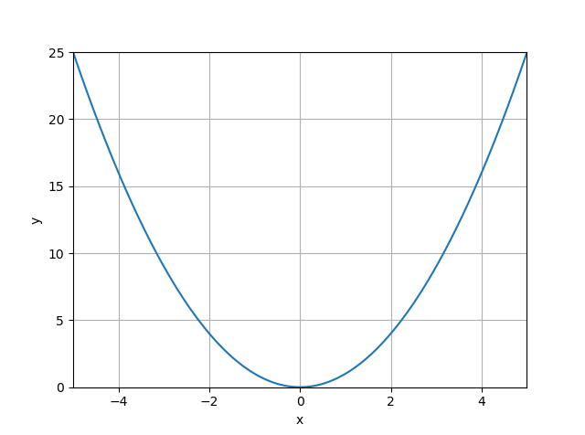
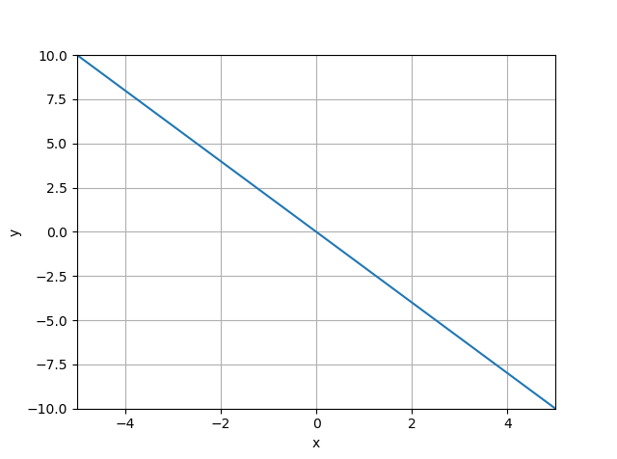
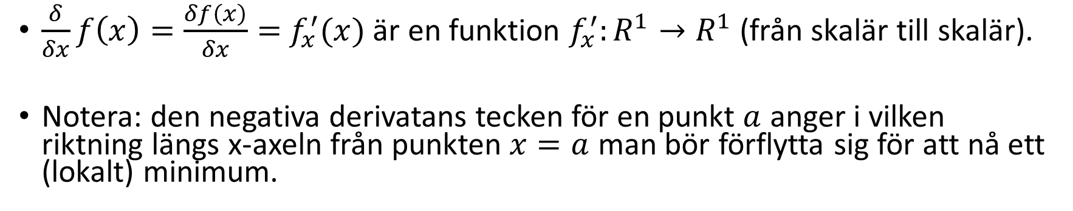
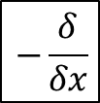


Exempel
$$−\frac{δ}{δx}$$
$$y=f\left(x\right)=x^{2}$$
$$y={−f}_{x}^{′}\left(x\right)=−2x$$
$\frac{δ}{δx}f\left(x\right)=\frac{δf\left(x\right)}{δx}=$ $f_{x}^{′}(x)$ är en funktion $f_{x}^{′}:R^{1}→R^{1}$ (från skalär till skalär).
Notera: den negativa derivatans tecken för en punkt $a$ anger i vilken riktning längs x-axeln från punkten $x=a$ man bör förflytta sig för att nå ett (lokalt) minimum.

Slide 3
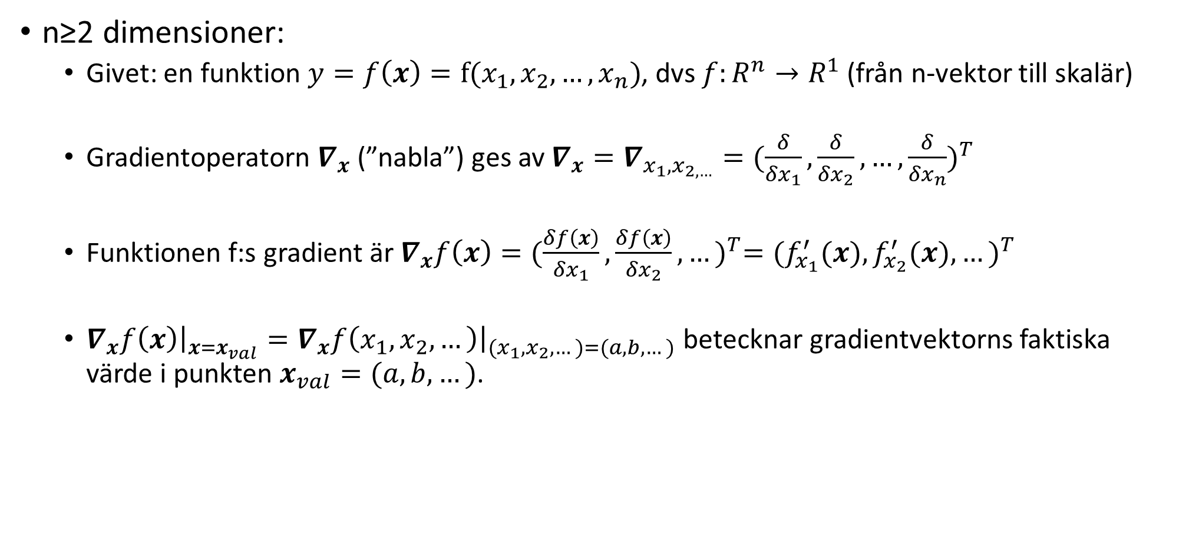
Blixtkurs i flervariabelsanalys
n≥2 dimensioner:
Givet: en funktion $y=f\left(x\right)=f(x_{1},x_{2},…,x_{n})$, dvs $f:R^{n}→R^{1}$ (från n-vektor till skalär)
Gradientoperatorn $∇_{x}$ (”nabla”) ges av $∇_{x}=∇_{x_{1},x_{2,…}}={(\frac{δ}{{δx}_{1}},\frac{δ}{{δx}_{2}},…,\frac{δ}{{δx}_{n}})}^{T}$
Funktionen f:s gradient är $∇_{x}f\left(x\right)={(\frac{δf\left(x\right)}{{δx}_{1}},\frac{δf\left(x\right)}{{δx}_{2}},…)}^{T}={(f_{x_{1}}^{′}(x),f_{x_{2}}^{′}(x),…)}^{T}$
${\left.∇_{x}f\left(x\right)\right|}_{x=x_{val}}={\left.∇_{x}f\left(x_{1},x_{2},…\right)\right|}_{(x_{1},x_{2},…)=(a,b,…)}$ betecknar gradientvektorns faktiska värde i punkten $x_{val}=(a,b,…)$.

Slide 4
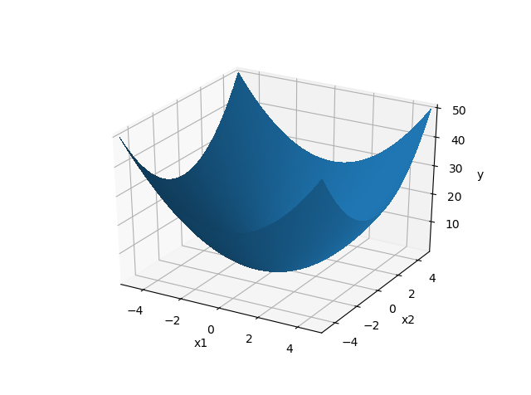
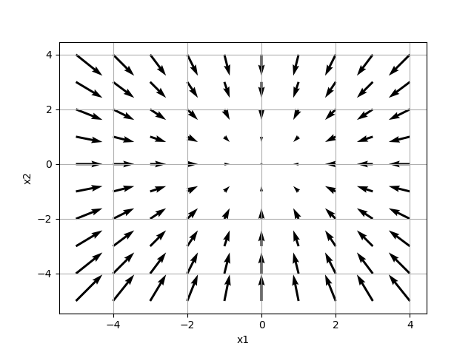
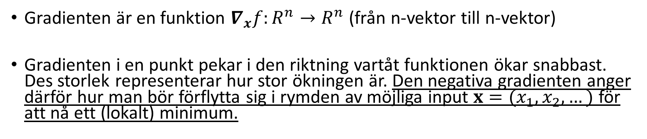

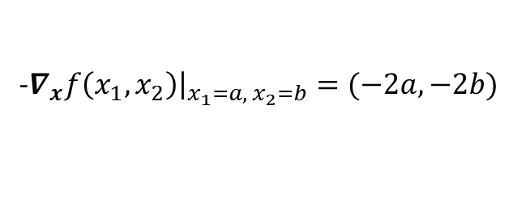

Exempel
$${−∇}_{x}$$
$$y=f\left(x_{1},x_{2}\right)=x_{1}^{2}+x_{2}^{2}$$
-${\left.∇_{x}f\left(x_{1},x_{2}\right)\right|}_{x_{1}=a,{ x}_{2}=b}=(−2a,−2b)$
Gradienten är en funktion $∇_{x}f:R^{n}→R^{n}$ (från n-vektor till n-vektor)
Gradienten i en punkt pekar i den riktning vartåt funktionen ökar snabbast. Des storlek representerar hur stor ökningen är. Den negativa gradienten anger därför hur man bör förflytta sig i rymden av möjliga input $x=(x_{1},x_{2},…)$ för att nå ett (lokalt) minimum.

Slide 5
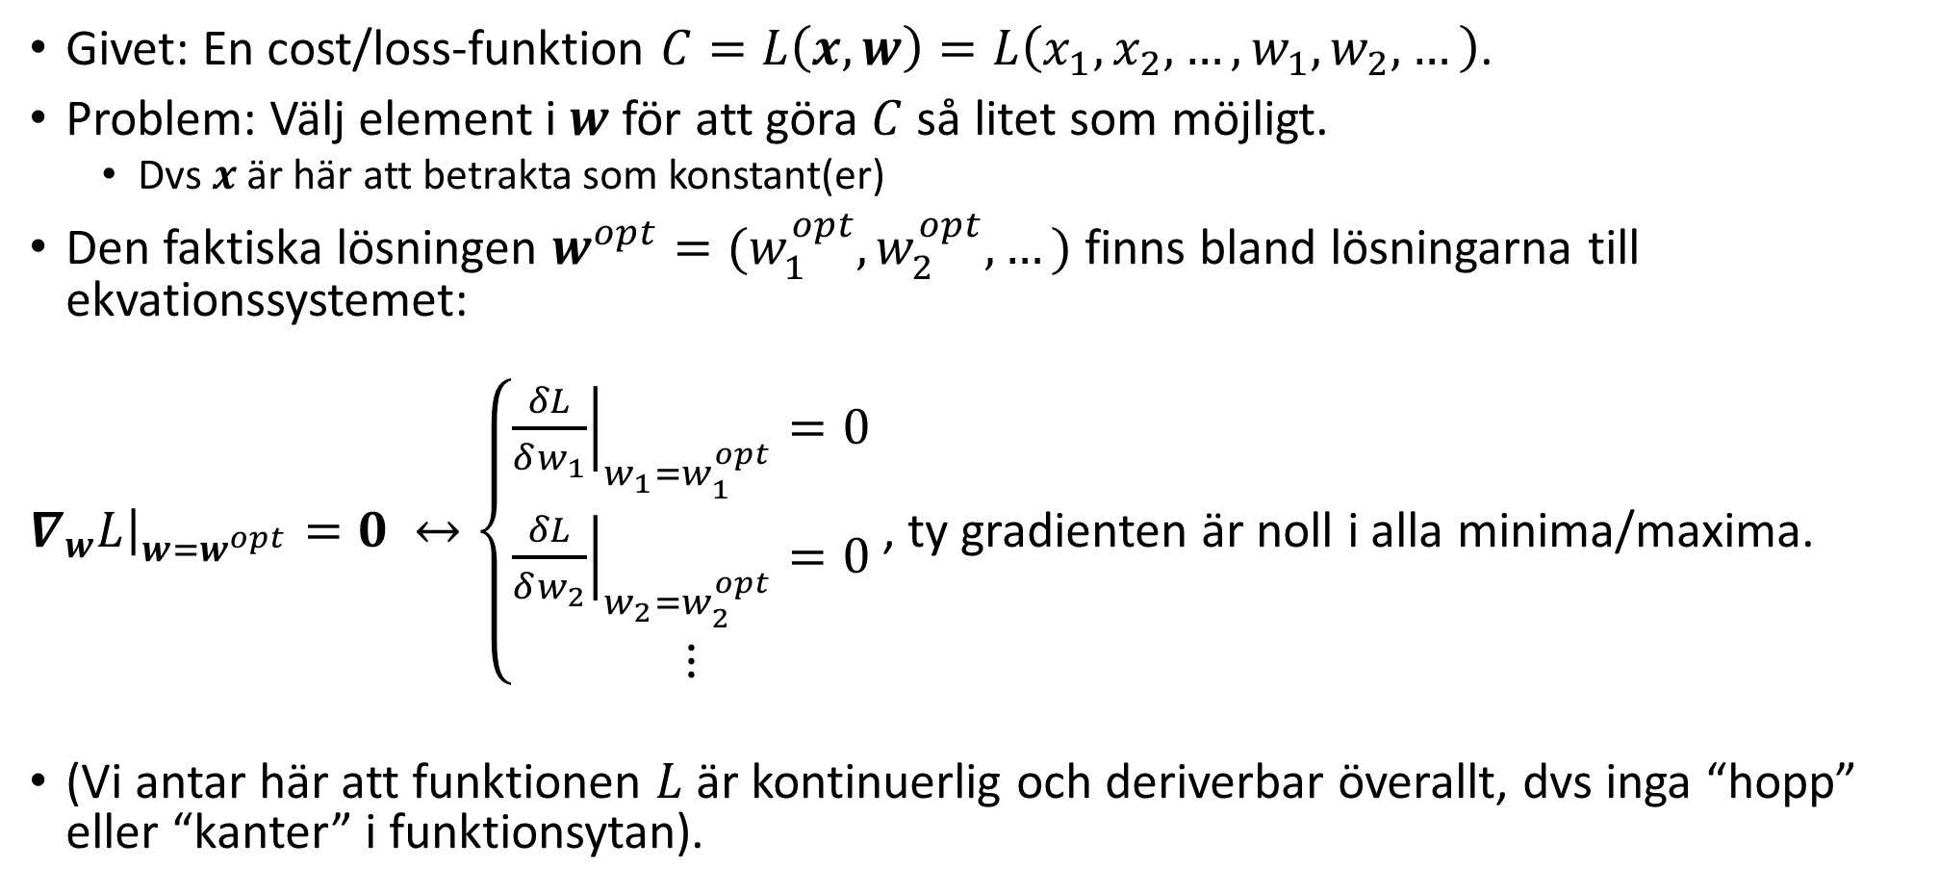
Grundläggande optimering
Givet: En cost/loss-funktion $C=L\left(x,w\right)=L\left(x_{1},x_{2},…,w_{1},w_{2},…\right)$.
Problem: Välj element i $w$ för att göra $C$ så litet som möjligt.
Dvs $x$ är här att betrakta som konstant(er)
Den faktiska lösningen $w^{opt}=(w_{1}^{opt},w_{2}^{opt},…)$ finns bland lösningarna till ekvationssystemet:
${\left.∇_{w}L\right|}_{w=w^{opt}}=0 ↔\left\{\begin{aligned}{\left.\frac{δL}{δw_{1}}\right|}_{w_{1}=w_{1}^{opt}}=0 \\ {\left.\frac{δL}{δw_{2}}\right|}_{w_{2}=w_{2}^{opt}}=0 \\ ⋮\end{aligned}\right.$ , ty gradienten är noll i alla minima/maxima.
(Vi antar här att funktionen $L$ är kontinuerlig och deriverbar överallt, dvs inga “hopp” eller “kanter” i funktionsytan).

Slide 6
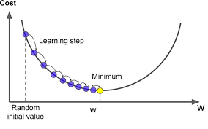
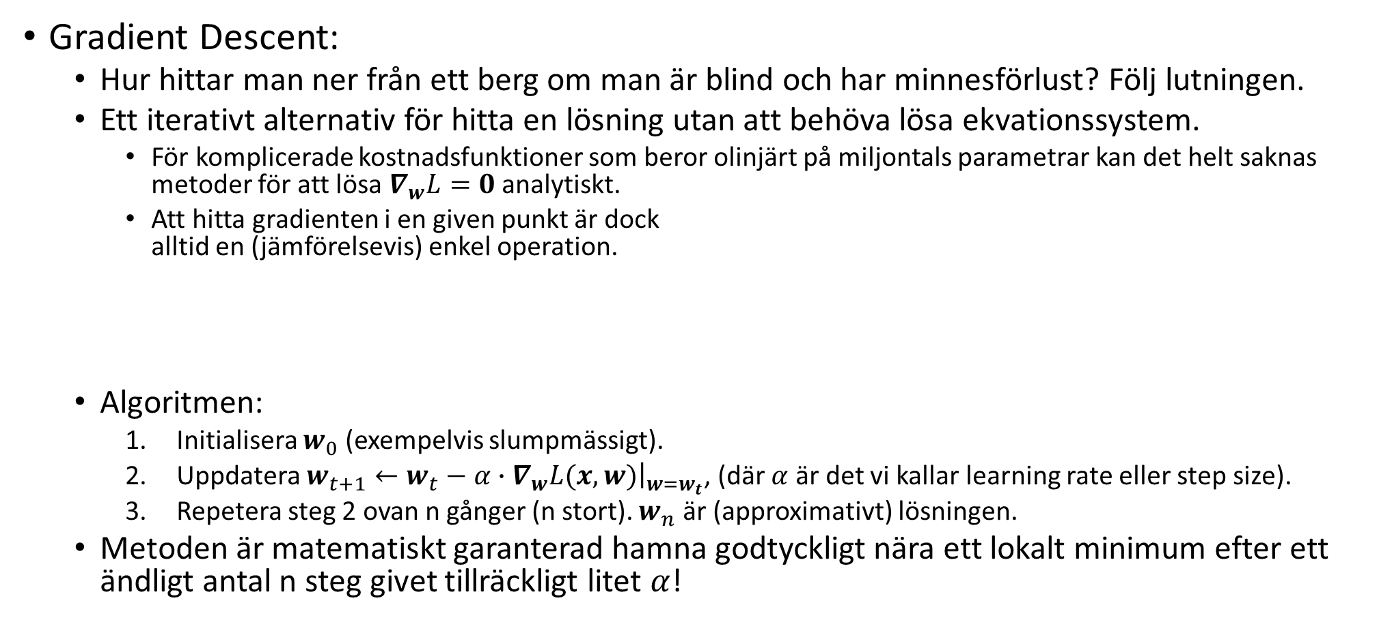
Grundläggande optimering
Gradient Descent:
Hur hittar man ner från ett berg om man är blind och har minnesförlust? Följ lutningen.
Ett iterativt alternativ för hitta en lösning utan att behöva lösa ekvationssystem.
För komplicerade kostnadsfunktioner som beror olinjärt på miljontals parametrar kan det helt saknas metoder för att lösa $∇_{w}L=0$ analytiskt.
Att hitta gradienten i en given punkt är dock alltid en (jämförelsevis) enkel operation.
Algoritmen:
Initialisera $w_{0}$ (exempelvis slumpmässigt).
Uppdatera $w_{t+1}←w_{t}−{α∙\left.∇_{w}L(x,w)\right|}_{w=w_{t}}$, (där $α$ är det vi kallar learning rate eller step size).
Repetera steg 2 ovan n gånger (n stort). $w_{n}$ är (approximativt) lösningen.
Metoden är matematiskt garanterad hamna godtyckligt nära ett lokalt minimum efter ett ändligt antal n steg givet tillräckligt litet $α$!

Slide 7
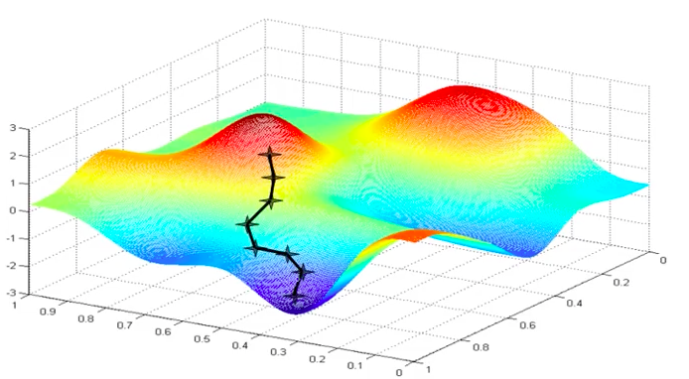

Slide 8
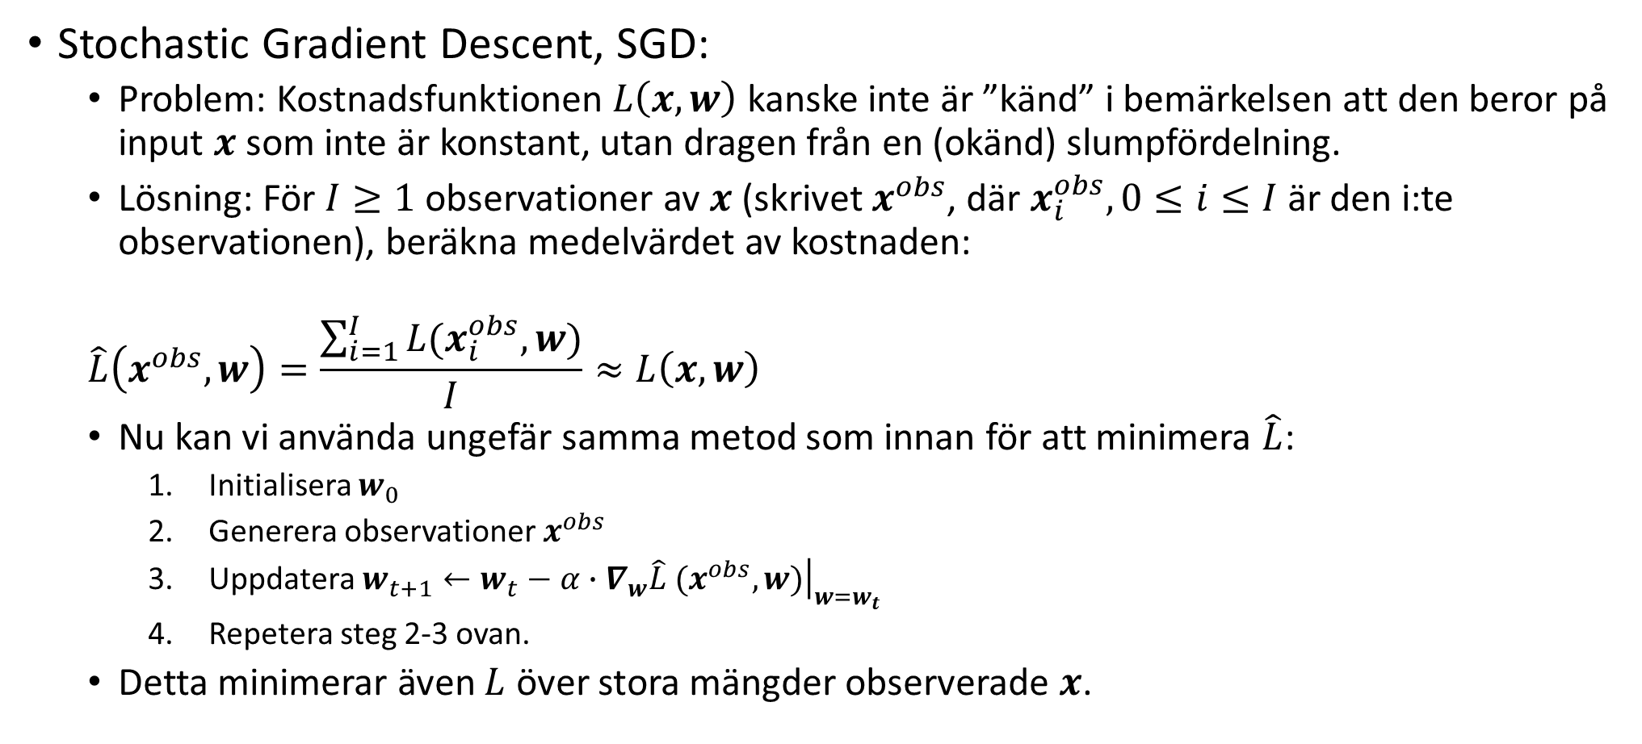
Grundläggande optimering
Stochastic Gradient Descent, SGD:
Problem: Kostnadsfunktionen $L\left(x,w\right)$ kanske inte är ”känd” i bemärkelsen att den beror på input $x$ som inte är konstant, utan dragen från en (okänd) slumpfördelning.
Lösning: För $I≥1$ observationer av $x$ (skrivet $x^{obs}$, där $x_{i}^{obs}, 0≤i≤I$ är den i:te observationen), beräkna medelvärdet av kostnaden:
$$\hat{L}\left(x^{obs},w\right)=\frac{\sum_{i=1}^{I}{L(x_{i}^{obs},w)}}{I}≈L\left(x,w\right)$$
Nu kan vi använda ungefär samma metod som innan för att minimera $\hat{L}$:
Initialisera $w_{0}$
Generera observationer $x^{obs}$
Uppdatera $w_{t+1}←w_{t}−{α∙\left.∇_{w}\hat{L} (x^{obs},w)\right|}_{w=w_{t}}$
Repetera steg 2-3 ovan.
Detta minimerar även $L$ över stora mängder observerade $x$.

Slide 9



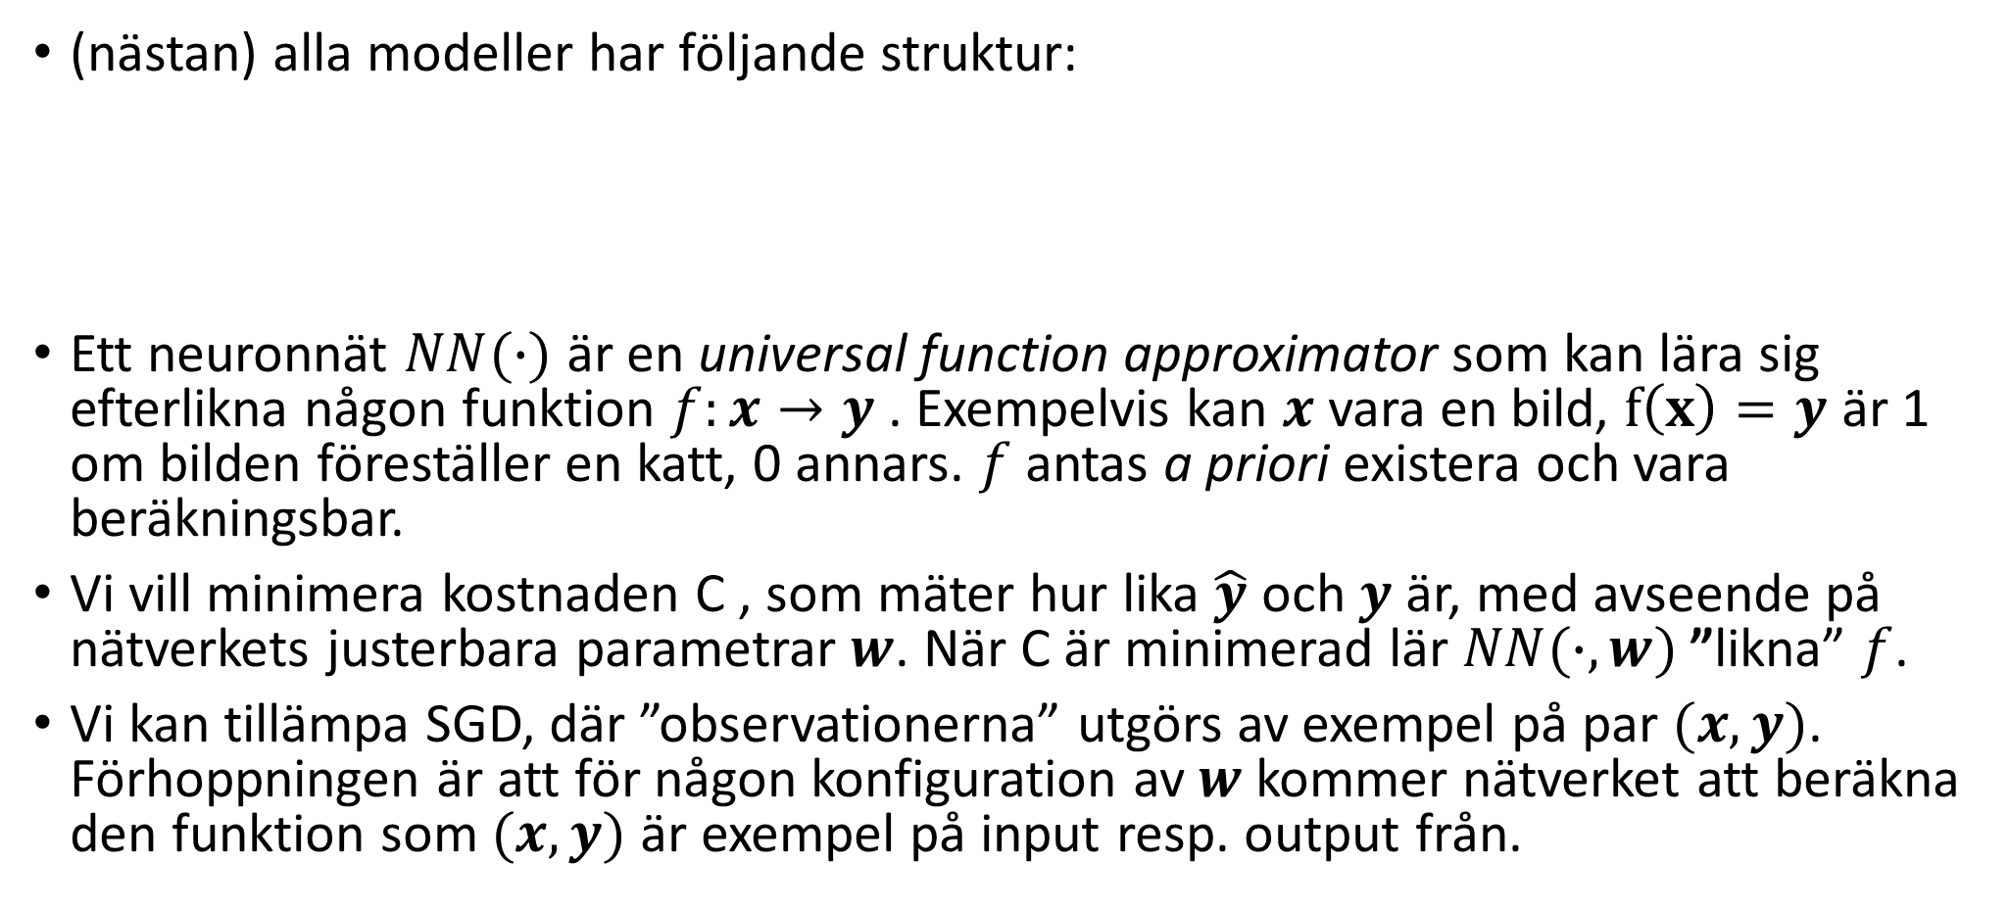



Neuronnät
(nästan) alla modeller har följande struktur:
Ett neuronnät $NN(∙)$ är en universal function approximator som kan lära sig efterlikna någon funktion $f:x→y$ . Exempelvis kan $x$ vara en bild, $f\left(x\right)=y$ är 1 om bilden föreställer en katt, 0 annars. $f$ antas a priori existera och vara beräkningsbar.
Vi vill minimera kostnaden C , som mäter hur lika $\hat{y}$ och $y$ är, med avseende på nätverkets justerbara parametrar $w$. När C är minimerad lär $NN(∙,w)$ ”likna” $f$.
Vi kan tillämpa SGD, där ”observationerna” utgörs av exempel på par $(x,y)$. Förhoppningen är att för någon konfiguration av $w$ kommer nätverket att beräkna den funktion som $(x,y)$ är exempel på input resp. output från.
$$w$$
$$y$$
$$x$$
$$\hat{y}=NN(x,w)$$
$$\hat{y}$$
$$C=L\left(\hat{y},y\right)=L(NN(x,w),y)$$

Slide 10





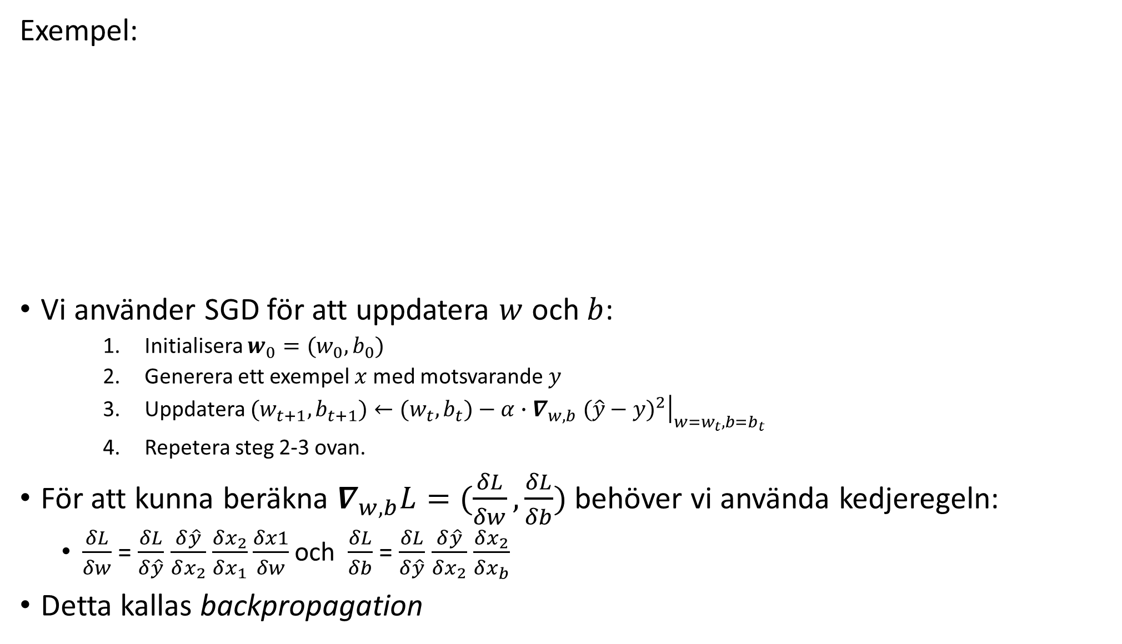






Exempel:
Vi använder SGD för att uppdatera $w$ och $b$:
Initialisera $w_{0}=(w_{0},b_{0})$
Generera ett exempel $x$ med motsvarande $y$
Uppdatera $(w_{t+1},b_{t+1})←(w_{t},b_{t})−{α∙\left.∇_{w,b} {(\hat{y}−y)}^{2}\right|}_{{w=w}_{t},{b=b}_{t}}$
Repetera steg 2-3 ovan.
För att kunna beräkna $∇_{w,b}L=(\frac{δL}{δw},\frac{δL}{δb})$behöver vi använda kedjeregeln:
$\frac{δL}{δw}$ = $\frac{δL}{δ\hat{y}}$ $\frac{δ\hat{y}}{δx_{2}}$ $\frac{δx_{2}}{δx_{1}}\frac{δx1}{δw}$ och $\frac{δL}{δb}$ = $\frac{δL}{δ\hat{y}}$ $\frac{δ\hat{y}}{δx_{2}}$ $\frac{δx_{2}}{δx_{b}}$
Detta kallas backpropagation
$$w$$
$$W$$
$$b$$
$$y$$
$$NN$$
$$f\left(x\right)=\frac{1}{1+e^{−x}}$$
$$x$$
$$x_{1}$$
$$x_{2}$$
$$\hat{y}$$
$$L={(\hat{y}−y)}^{2}$$

